Slide 1





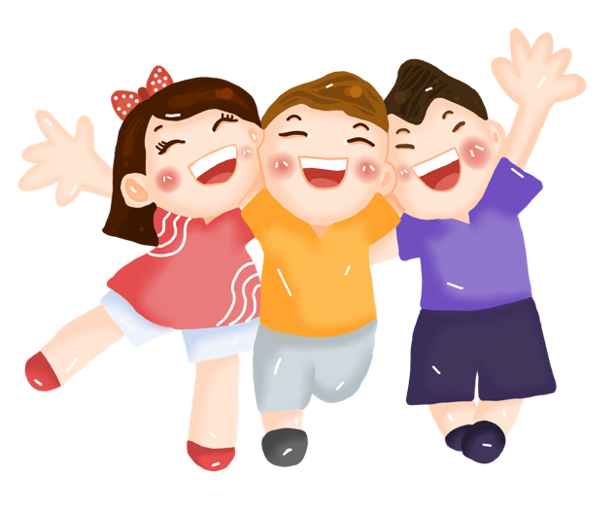

Slide 2
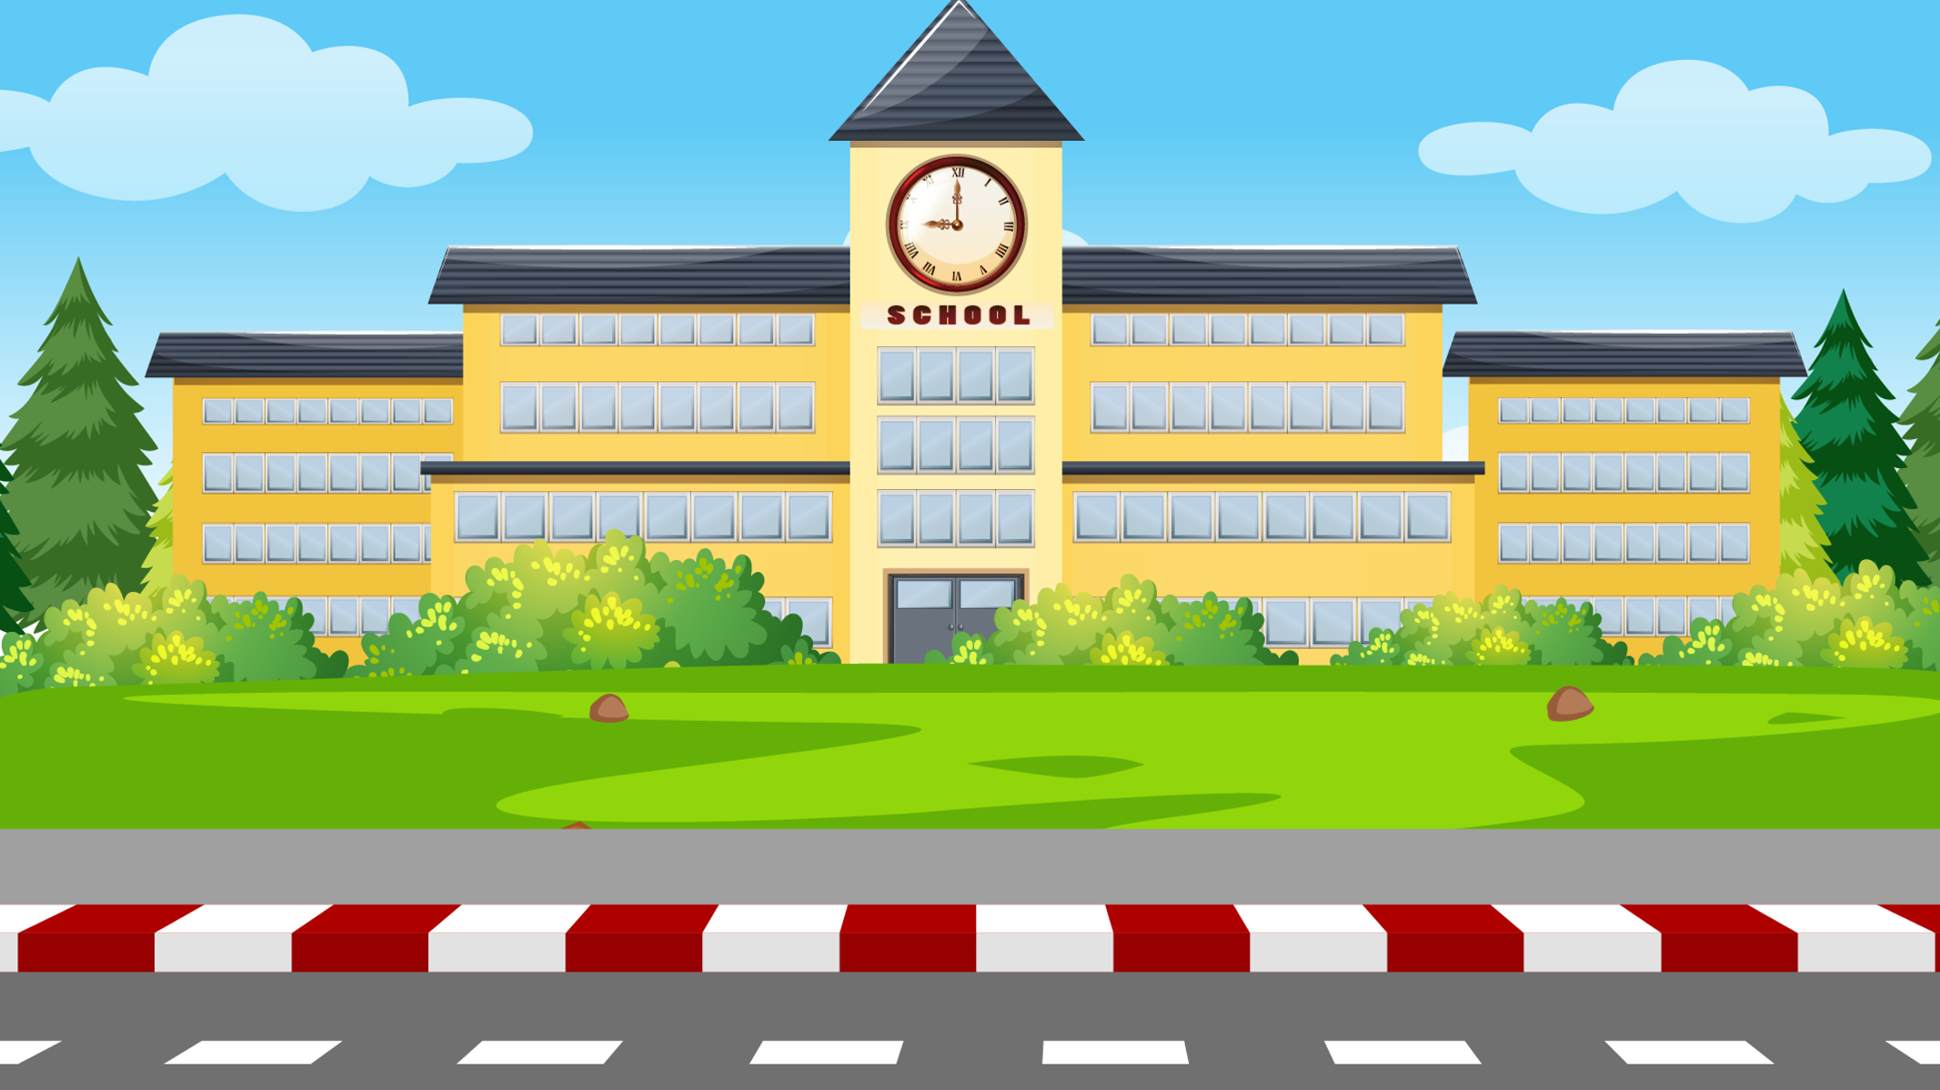

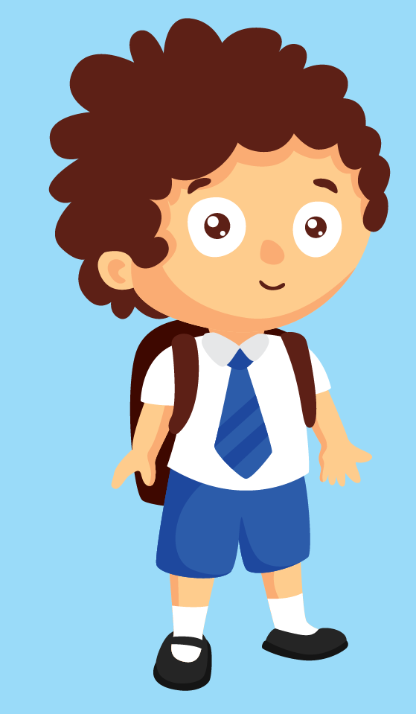




CÙNG BÉ ĐẾN TRƯỜNG

Slide 3





Slide 4



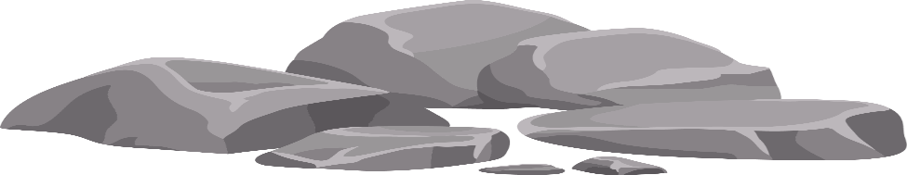
1. Chuột nào đi bằng 2 chân?
A. Chuột chũi
C. Chuột cống
B. Chuột nhắt
D. Chuột mickey

Slide 5

A. Cái ti vi
B. Cái đèn
2. Cái gì bật sáng trong đêm
Giúp cho nhà dưới, nhà trên sáng ngời?
C. Cái quạt
D. Ngôi sao

Slide 6

3. Con gì nhảy nhót leo trèo
Mình đầy lông lá, nhăn nheo làm trò?
A. Con mèo
C. Con lợn
B. Con khỉ
D. Con chó

Slide 7
4. Nét tròn em đọc chữ "o". Khuyết đi một nửa sẽ cho chữ gì?
A. chữ c
C. chữ b
B. chữ u
D. chữ p

Slide 8

5. Chim gì liệng tựa thoi đưa
Báo mùa xuân đẹp xay xưa giữa trời
A. Chim sẻ
C. Đại bàng
B. Chim chích
D. Chim én

Slide 9


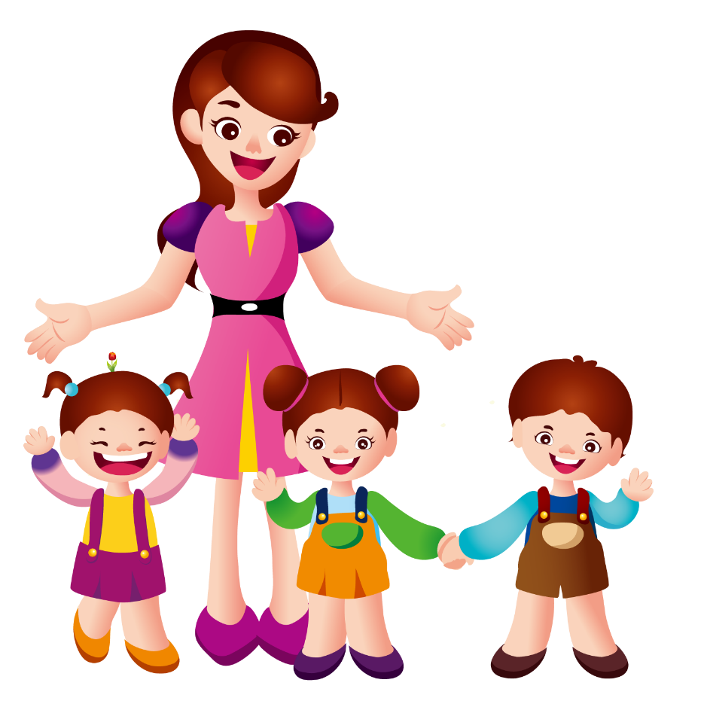

Slide 10

Sĩ số lớp…..học sinh
………bạn
………bạn

Slide 11

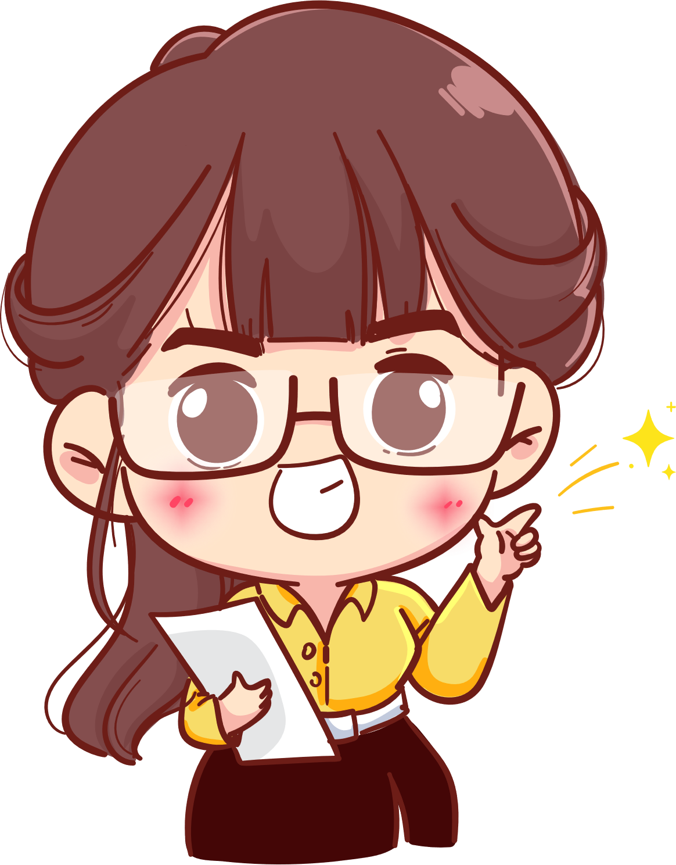


Slide 12




Bài hát cô yêu thích
3 thứ yêu thích nhất của cô:
GV chèn ảnh vào đây
………………
Học sinh ngoan
Học sinh sạch sẽ
Học sinh chăm học
Mục tiêu trong năm học này của cô là:
GV:…..
Cùng với các em học sinh lớp …. có một năm học thật vui vẻ, hạnh phúc.

Slide 13




Slide 14


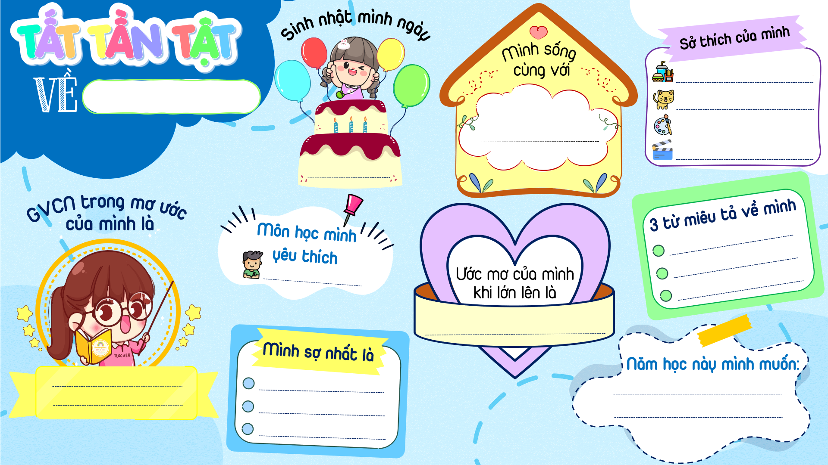

Viết thông tin vào phiếu “TẤT TẦN TẬT VỀ TÔI”
Notes:
Thầy cô in ở file pdf ra

Slide 15
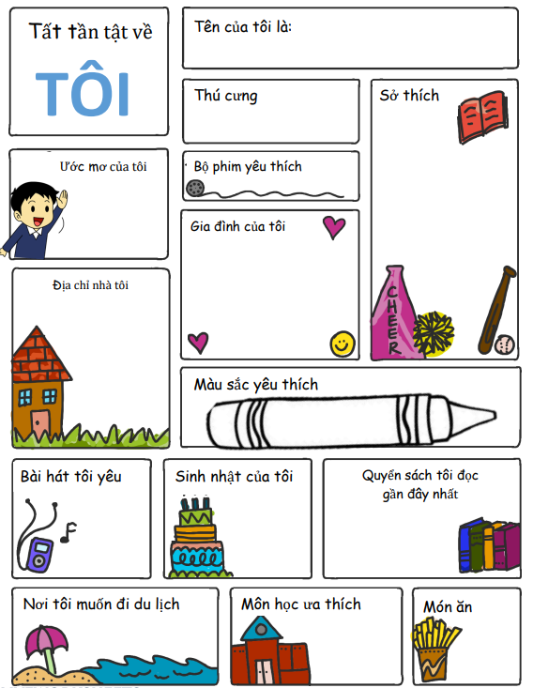
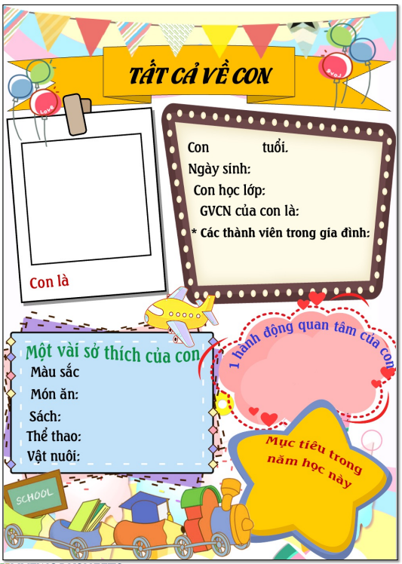
Notes:
Thầy cô in bản pdf đi kèm rồi cho học sinh điền vào

Slide 16
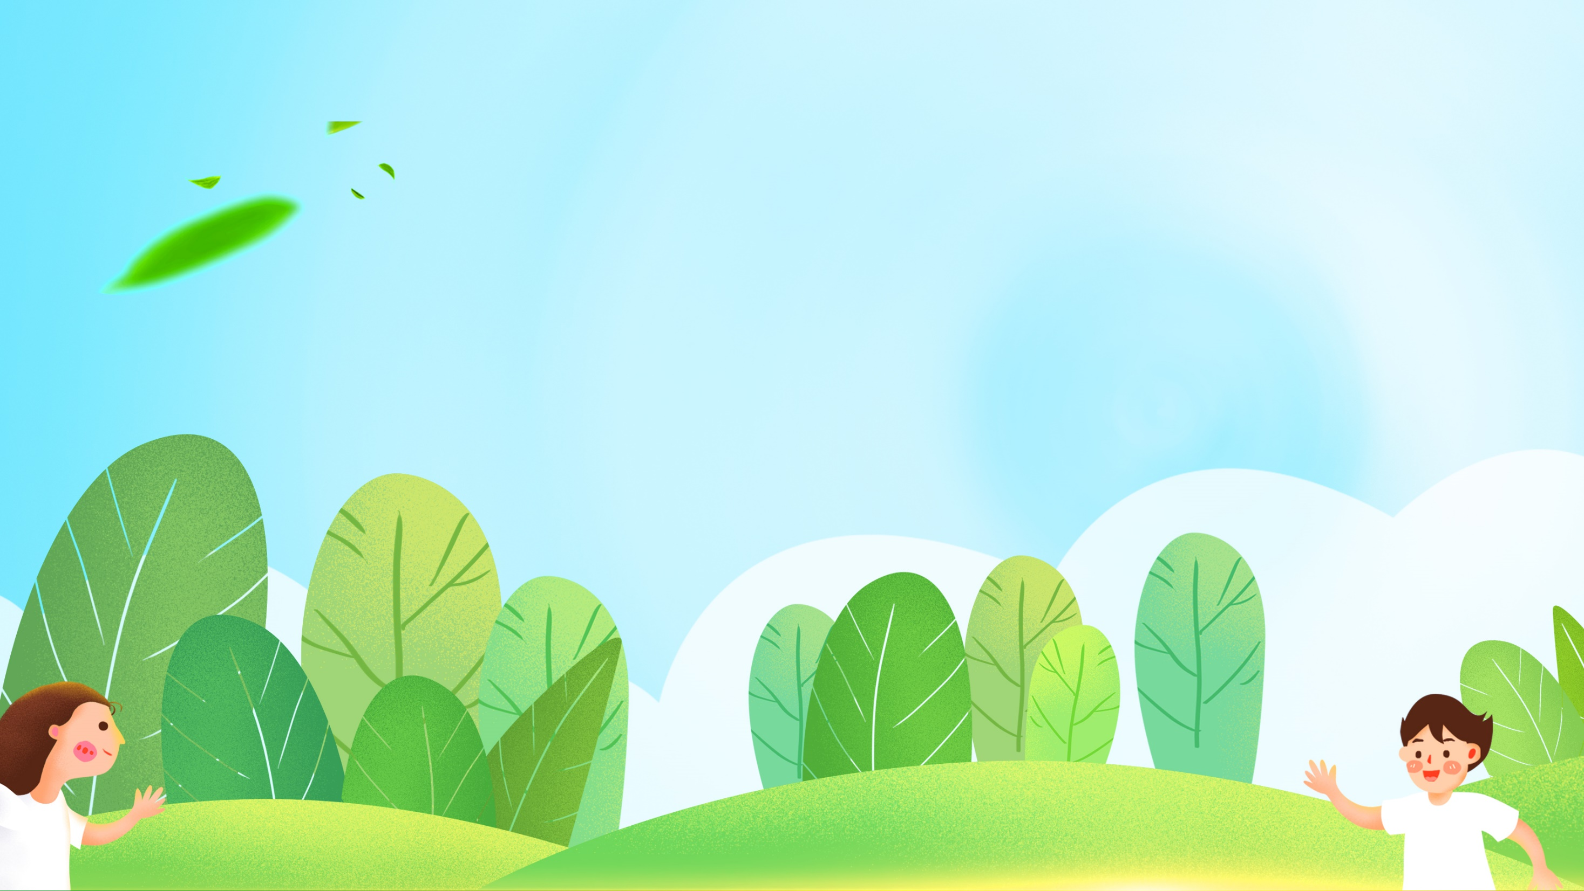
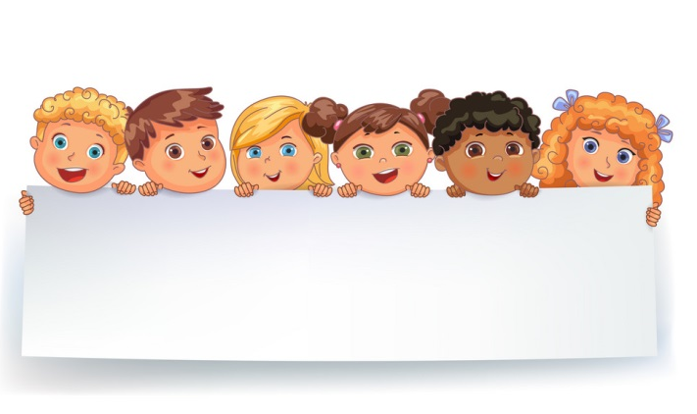
Chúng mình
tìm hiểu về trường, lớp

Slide 17






Slide 18






Nội quY CHUNG CỦA TRƯỜNG
Nội quY CHUNG CỦA TRƯỜNG
Đi học đúng giờ
Đi giày hoặc dép quai hậu hàng ngày
Mặc đồng phục thứ ….
Chào hỏi lễ phép với các thầy cô giáo
Không vứt rác, hái hoa, bẻ cành, …

Slide 19


Quy tắc “Chỉ một người”
5 Không – 5 Nên
Nên đi học đúng giờ
Nên chào hỏi lễ phép
Nên lắng nghe cô giảng bài
0 đi học muộn
0 làm việc riêng
0 ăn trong giờ
Nên hăng hái giơ tay phát biểu
Nên thực hiện đúng nội quy của
trường, lớp.
0 vứt rác bừa bãi
0 mang đồ chơi, đồ ăn đến lớp.

Slide 20
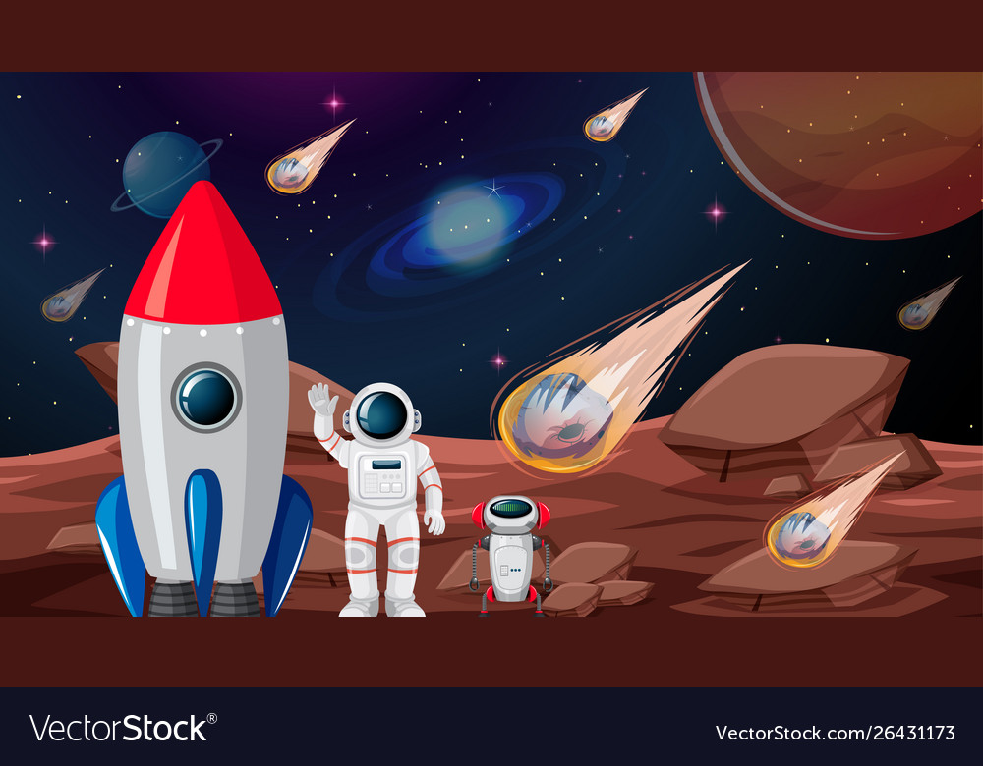

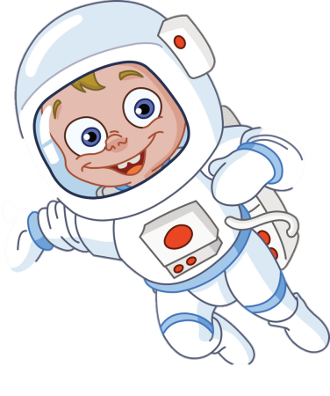
DU HÀNH VŨ TRỤ

Slide 21
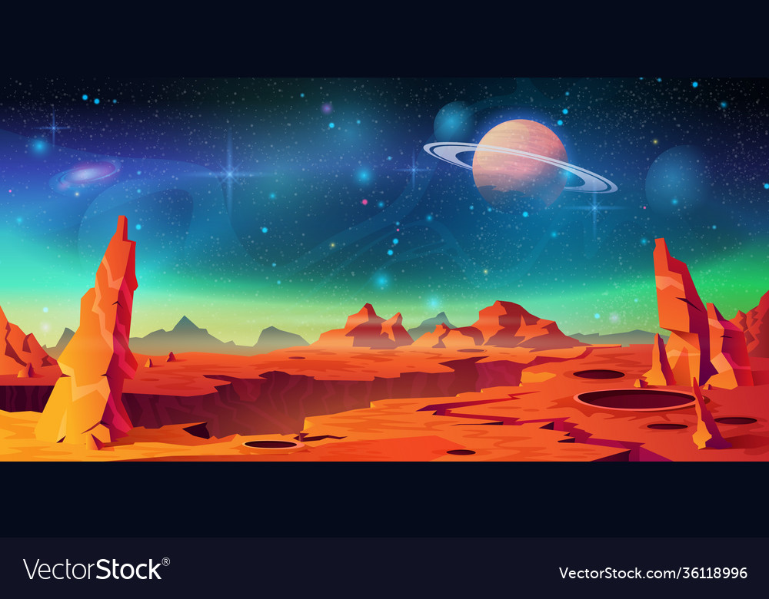
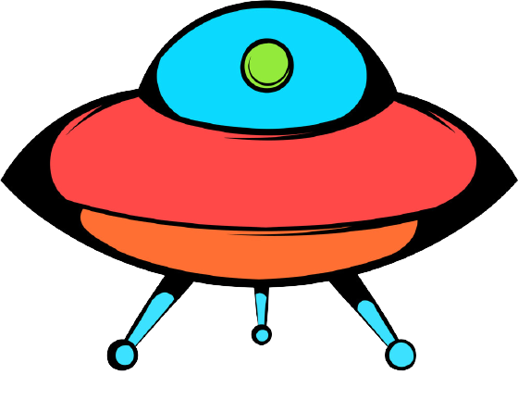
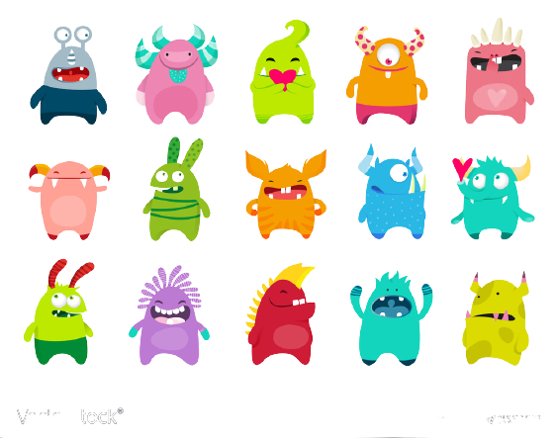
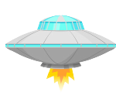
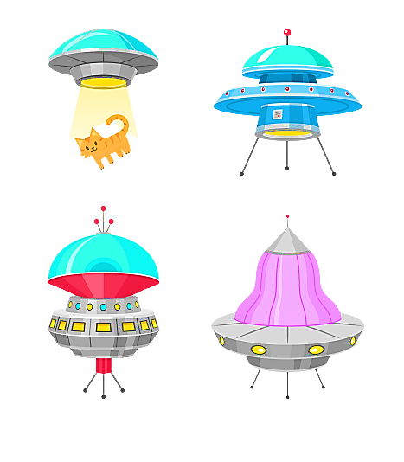
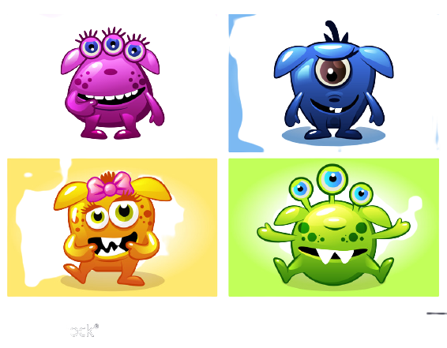
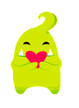
Tiếp tục
Notes:
Click vào phi thuyền để đi đến câu hỏi.
Tại slide câu hỏi, click vào phi thuyền để quay về slide này. Khi quay về, chúng ta sẽ tìm được một sinh vật lạ ngoài hành tinh
Click vào phi hành gia nhí để đi đến bài học
Lưu ý: Nên soạn bài trực tiếp trên ppt này. Vì nếu copy qua ppt khác thì các hiệu ứng sẽ dễ bị thay đổi.

Slide 22

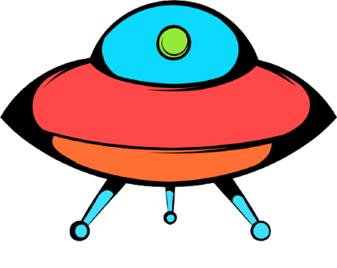


Trường của em tên là:
A. Tiểu học ……
B. Tiểu học ……
Notes:
GV tự viết các đáp án vào

Slide 23

Em là học sinh lớp mấy?
A. ….
B. ….
Notes:
GV tự thay đáp án đúng sai vào cho phù hợp nhé

Slide 24
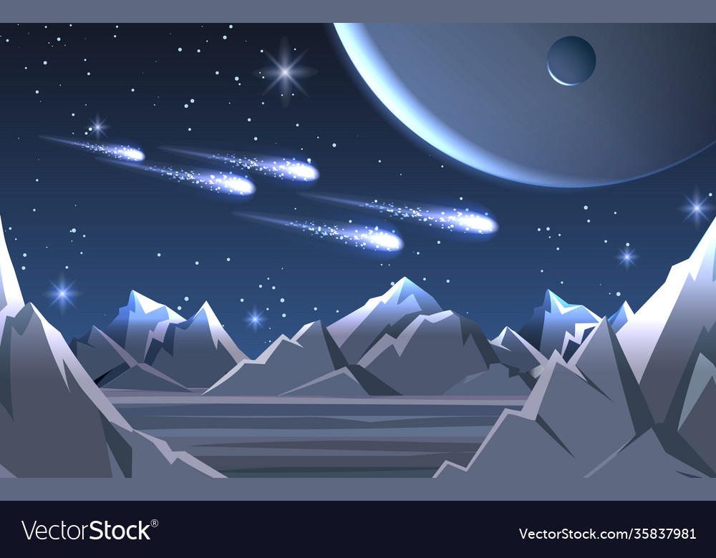
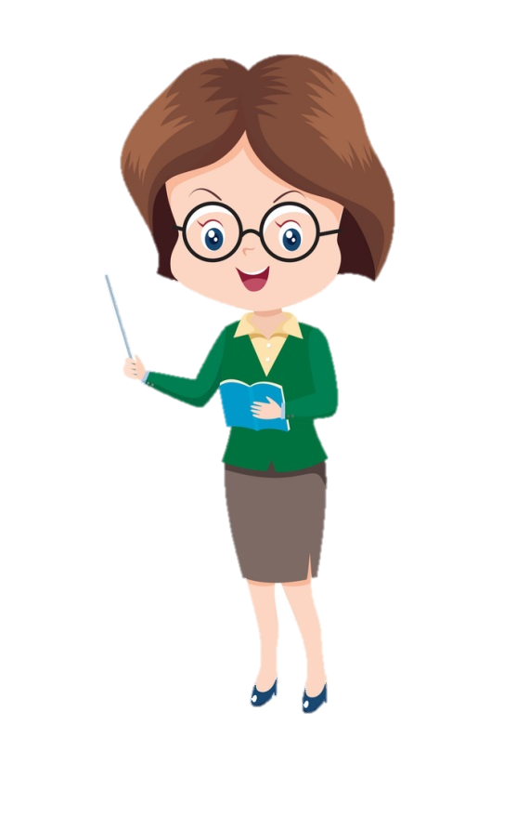
Cô giáo của em tên là gì?
………………….
Notes:
Câu hỏi hỏi miệng

Slide 25
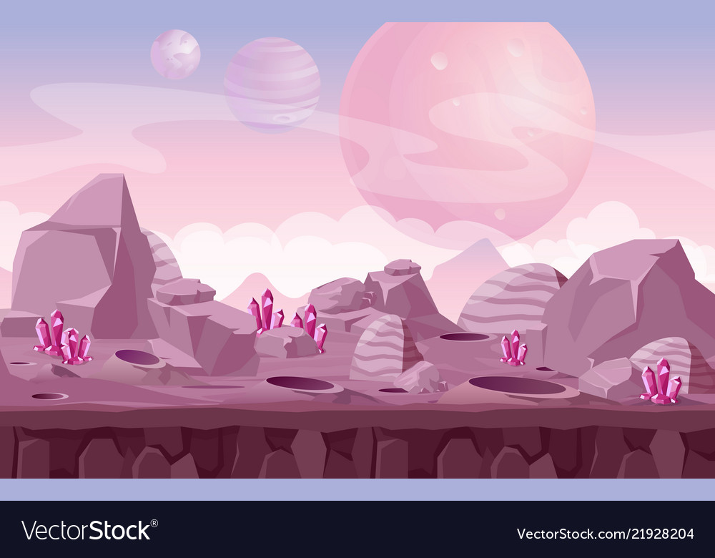
Lớp em có bao nhiêu bạn?
A. … bạn
B. … bạn

Slide 26





Đâu là cảm xúc của em
trong buổi gặp mặt hôm nay?
Hạnh phúc
Buồn ngủ
Buồn chán
Vui vẻ
Notes:
Click vào mặt cảm xúc để ra hiệu ứng chúc mừng

Slide 27



